Slide 1
流程图

Slide 2
1、认识几个流程图：
（1）商品房按揭贷款流程图
（2）民事诉讼流程图

Slide 3

借款人在办理贷款前，请查明所购楼宇是否有银行提供个人住房按揭贷款承诺书，然后，借款人申请个人住房按揭贷款，填写《贷款申请审批表》，将有关材料（付首期款证明、买卖合同、身份证、经济收入来源证明等原件、复印件）提交贷款银行
通知发展商领回借款合同并由发展 出具付清房款证明给贷款行
发 展 商
国土局产权登记和公证部门
通知借款人领回借款合同、借据、保险单
贷 款 银 行
借款人在办理贷款前，请查明所购楼宇是否有银行提供个人住房按揭贷款承诺书，然后，借款人申请个人住房按揭贷款，填写《贷款申请审批表》，将有关材料（付首期款证明、买卖合同、身份证、经济收入来源证明等原件、复印件）提交贷款银行
贷款行领回办妥手续的材料并根据依法生效的借款合同发放贷款
贷款行信贷员将贷款档案归档

Slide 4
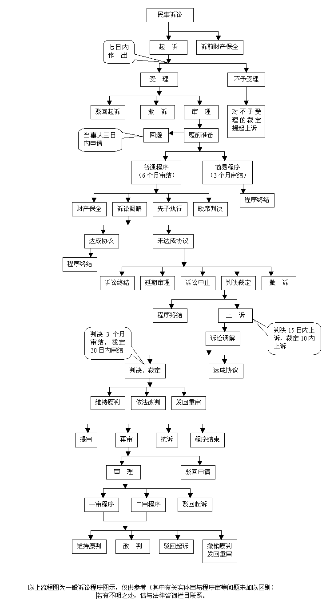

Slide 5
程序框图基本概念
（1）程序构图的概念
程序框图又称流程图，
是一种用规定的图形、
指向线及文字说明来准确、直观地表示算法的图形.
一个程序框图包括以下几部分：
表示相应操作的程序框；
带箭头的流程线；
程序框外必要的文字说明.

Slide 6
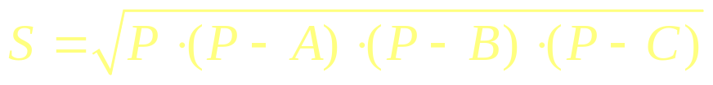
已知三角形的三个顶点坐标，利用海伦－秦九韶公式
设计一个算法求三角形的面积.
海伦－秦九韶公式：
算法分析：
1、求出三边长度.
2、求出半周长P的值.
3、利用公式求面积S.

Slide 7
开始
开始
输入
输入三点坐标值
计算三边长度及半周长
处理
计算三角形面积
输出面积
输出
结束
结束

Slide 8
程序框图基本概念
（2）构成程序框的图形符号及其作用
程序框名称功能起止框表示一个算法的起始和结束，是任何流程图不可少的.
输入、输出框表示一个算法输入和输出的信息，可用在算法中任何需要输入、输出的位置.处理框赋值、计算.
算法中处理数据需要的算式、公式等
分别写在不同的用以处理数据的处理框内.
判断框判断某一条件是否成立，
成立时在出口处标明“是”或“Y”；不成立时标明“否”或“N”.

Slide 9
程序框图基本概念
起止框
表示一个算法的开始或结束

Slide 10
程序框图基本概念
输入、输出框
框内标明输入、输出的内容

Slide 11
程序框图基本概念
处理框
框内标明所进行的处理

Slide 12
程序框图基本概念
判别框
框内标明条件，并在框外标明条件成立或不成立时的两种不同流向.

Slide 13
程序框图基本概念
流程线
表示从某一框到另一框的流向

Slide 14
构成程序框的图形符号及其作用
程序框 | 名称 | 功能
 | 起止框 | 表示一个算法的起始和结束，是任何流程图不可少的.
 | 输入、输出框 | 表示一个算法输入和输出的信息，可用在算法中任何需要输入、输出的位置.
 | 处理框 | 赋值、计算，算法中处理数据需要的算式、公式等分别写在不同的用以处理数据的处理框内.
 | 判断框 | 判断某一条件是否成立，成立时在出口处标明“是”或“Y”；不成立时标明“否”或“N”.

Slide 15
设计一算法：输入圆的半径,输出圆的面积，并画出流程图
算法分析：
开始
第一步：输入圆的半径
定义Pi=3.14
第二步：利用公式“圆的面积=圆周率×（半径的平方）”计算圆的面积；
输入半径R
第三步：输出圆的面积。
计算S=Pi*R*R
思考：整个程序框图有什么特点？
输出面积S
结束

Slide 16
设计房租收费的算法,其要求是:住房面积80平方米以内,每平方米收费3元,住房面积超过80平方米时,超过部分,每平方米收费5元.输入住房面积数,输出应付的房租.
算法分析：
开始
第一步：输入住房面积S
输入面积S
第二步：根据面积选择计费方式：如果S小于或等于80，则租金为M=S×3，否则为M=240+(S-80)×5
S<=80
否
是
第三步：输出房租M的值.
M=3*S
M=240+5*(S-8)
输出租金M
思考：整个程序框图有什么特点？
结束

Slide 17

顺序结构、条件结构、循环结构

Slide 18
算法的三种基本逻辑结构
顺序结构
顺序结构是最简单的算法结构，语句与语句之间，框与框之间是按从上到下的顺序进行的，
它是由若干个依次执行的处理步骤组成的，它是任何一个算法都离不开的一种基本算法结构.
顺序结构在程序框图中的体现就是用流程线将程序框自上而下地连接起来，按顺序执行算法步骤.如在示意图中，A框和B框是依次执行的，
只有在执行完A框指定的操作后，
才能接着执行B框所指定的操作.
A
B

Slide 19
观察思考:鸡兔同笼，总头数为H，总脚数为F，
编程求鸡兔各有多少.
算法分析：
1、设有X 只鸡，Y 只兔.
X+Y=H
2X+4Y=F
2、X=（4H-F）/2
Y=（F-2H）/2

Slide 20
程序框图及其顺序结构
开始
流程线
(可虚可实)
有箭头
输入总头数和脚数
X=（4H-F）/2
程序框图又称流程图，
是一种用规定的图形、
指向线及文字说明来准确、直观地表示算法的图形.
Y=（F-2H）/2
输出X、Y
结束

Slide 21
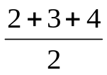

例题分析:已知一个三角形的三边分别为2、3、4，利用海伦公式设计一个算法，求出它的面积，并画出算法的程序框图.
开始
程序框图又称流程图，
是一种用规定的图形、
指向线及文字说明来准确、直观地表示算法的图形.
p＝
输入S
结束

Slide 22





条 件 结 构
先根据条件作出判断，再决定执行哪一种操作的结构称为条件结构（分支结构）

Slide 23
条件结构
条件结构是指在算法中通过对条件的判断，
根据条件是否成立而选择不同流向的算法结构.
它的一般形式如右图所示：
是
p
否
A
B
注意：
右图此结构中包含一个判断框，根据给定的条件P是否成立
而选择执行A框或B框.
无论P条件是否成立，只能执行A框或B框之一，不可能同时
执行A框和B框，也不可能A框、B框都不执行.
一个判断结构可以有多个判断框.

Slide 24
例题分析:任意给定3个正实数，设计一个算法，判断分别以这3个数为三边边长的三角形是否存在.画出这个算法的程序框图 .
解：
算法分析：判断分别以这3个数为三边边长的三角形是否存在，只需要验收这3个数当中任意两个数的和是否大于第3个数，这就需要用到条件结构.
是
否
p
A
B

Slide 25
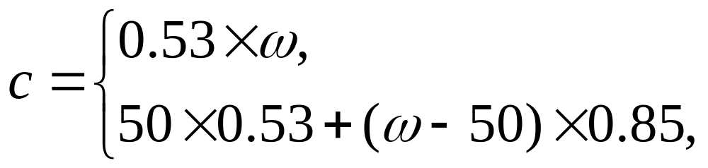



例题分析:
某铁路客运部门规定甲、乙两地之间旅客托运行李的费用为
其中 （单位：kg）为行李的重量，试给出计算费用c（单位：元）的一个算法.

Slide 26



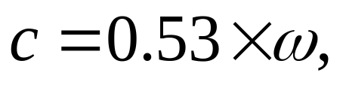
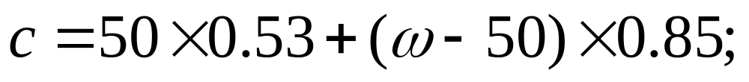



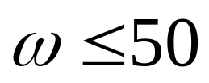

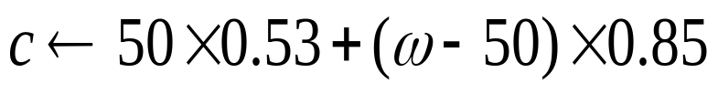

输入行李的重量
如果 ，那么
否则
输出行李重量 和费用
输入
Y
N
输出

Slide 27
循 环 结 构
循环结构：
在一些算法中，经常会出现从某处开始，按照一定条件，反复执行某一处理步骤的情况.
这就是循环结构，反复执行的处理步骤为循环体，
显然，循环结构中一定包含条件结构.循环结构又称重复结构.

Slide 28
循 环 结 构
循环结构可细分为两类：
（1）、一类是当型循环结构，如下左图所示，它的功能是当给定的条件P成立时，执行A框，A框执行完毕后，再判断条件P是否成立，如果仍然成立，再执行A框，如此反复执行A框，直到某一次条件P不成立为止，此时不再执行A框，离开循环结构.
A
当型循环结构
P
成立
不成立

Slide 29
循 环 结 构
循环结构可细分为两类：
（2）、另一类是直到型循环结构，如下右图所示，它的功能是先执行，然后判断给定的条件P是否成立，如果P仍然不成立，则继续执行A框，直到某一次给定的条件P成立为止，此时不再执行A框，离开循环结构.
A
直到型循环结构
P
成立
不成立

Slide 30
注 意：
循环结构要在某个条件下终止循环，
这就需要条件结构来判断.因此，
循环结构中一定包含条件结构，但不允许“死循环”.
在循环结构中都有一个计数变量和累加变量.
计数变量用于记录循环次数，
累加变量用于输出结果.
计数变量和累加变量一般是同步执行的，
累加一次，计数一次 .

Slide 31
例题分析:设计一个计算1＋2＋3＋…＋100的值的算法，
并画出程序框图
算法1：
开始
第一步：确定首数a，尾数b，项数n；
输入a,b,n
第二步：利用公式“总和=(首数+尾数）×项数/2”求和；
Sum=(a+b)*n/2
第三步：输出求和结果.
输出Sum
结束

Slide 32
例题分析:设计一个计算1＋2＋3＋…＋100的值的算法，
并画出程序框图
算法2：
第一步：sum＝0；
第二步：i＝1；
第三步：sum＝sum＋i；
第四步：i＝i＋1；
第五步：如果i不大于100，返回重新执行第三步，
第四步，第五步，否则，算法结束，
最后得到的sum值就是1＋2＋3＋…＋100的值.

Slide 33
程序框图
当型结构
i<100
否
i = i + 1
是
i = i + 1
Sum=Sum + i
Sum=Sum + i
解决方法就是加上一个判断，判断是否已经加到了100，如果加到了则退出，否则继续加.
i = i + 1
Sum=Sum + i
否
i>=100
是
直到型结构
试分析两种流程的异同点

Slide 34
最后的结果
开始
开始
i=0，Sum=0
i=0，Sum=0
i<100?
否
i = i + 1
是
i = i + 1
Sum=Sum + i
否
i>=100?
Sum=Sum + i
是
输出Sum
输出Sum
结束
结束

Slide 35
开始
思考:将步骤A和步骤B交换位置，结果会怎样？能达到预期结果吗？为什么？要达到预期结果，还需要做怎样的修改？
i=0，Sum=0
i<100?
否
是
答：达不到预期结果；当i = 100时，退出循环，i的值未能加入到Sum中；修改的方法是将判断条件改为i<101
i = i + 1
步骤A
Sum=Sum + i
步骤B
输出Sum
结束

Slide 36
例题分析:用二分法求解方程
求关于x的方程x²－2＝0的根，精确到0.005
算法描述
第一步 令f(x)=x²-2，因为f(1)<0，f(2)>0，所以设x₁=1，x₂=2
第二步 令m=(x₁+x₂)/2，判断f(m)是否为0，
若是，则m为所求，
否则，则继续判断f(x₁)·f(m)大于0还是小于0.
第三步 若f(x₁)·f(m) >0则令x₁=m，否则x₂=m.
第四步 判断|x₁-x₂|<0.005是否成立？
若是则x₁、x₂之间人任意值均为满足条件的近似值；
否则返回第二步.

Slide 37
开始
流程图表示
x₁=1：x₂=2
f(x)=x²－2
分析在整个程序框图中，哪些部分是顺序结构、条件结构、循环结构.
m=(x₁+x₂)/2
f (m)=0 ?
是
x₁=m
x₂=m
否
f(x₁)f(m)＞0
否
是
x₁=m
x₂=m
否
|x₁-x₂|＜0.005
是
m=(x₁+x₂)/2
输出所求的近似根m
结束

Slide 38
练习巩固
1、设计一算法，求积:1×2×3×…×100，画出流程图
开始
思考：该流程图与前面的例3中求和的流程图有何不同？
i=0，Sum=1
i = i + 1
Sum=Sum*i
否
i>=100?
是
输出Sum
结束

Slide 39
例题分析:奥运会主办权投票过程的算法结构：
S1 投票；
S2 计票.如果有一个城市得票超过一半，
那么这个城市取得主办权，进入S3；
否则淘汰得票数最少的城市，转入S1；
S3 宣布主办城市.

Slide 40
算法的三种基本逻辑结构：顺序结构、条件结构、循环结构.
奥运会主办权投票表决流程图
开始
投票
淘汰得票最少者
有一城市过半票?
n
y
选出该城市
结束

Slide 41
2、设计一算法输出1~1000以内能被3整除的整数.
算法：
开始
i=0
S1：确定i的初始值为0；
否
i<1000
S2：判断i是否等于1000，若是则程序结束，否则进入S3；
是
i= i+1
是
3整除i
S3：使i增加1，判断i是否能被3整除，若能输出i，并返回S2；否则直接返回S2.
否
输出i
结束

Slide 42
课堂小结：
本节课主要讲述了程序框图的基本知识，包括常用的图形符号、算法的基本逻辑结构，算法的基本逻辑结构有三种，即顺序结构、条件结构和循环结构.其中顺序结构是最简单的结构，也是最基本的结构，循环结构必然包含条件结构，所以这三种基本逻辑结构是相互支撑的，它们共同构成了算法的基本结构，无论怎样复杂的逻辑结构，都可以通过这三种结构来表达.
在具体画程序框图时，要注意的问题：流程线上要有标志执行顺序的前头；判断框后边的流程线应根据情况标注“是”或“否”；在循环结构中，要注意根据条件设计合理的计数变量、累加变量等，特别要条件的表述要恰当、精确.

Slide 43
学习这部分知识的时候，要掌握各个图形的形状、作用及使用规则，画程序框图的规则如下：
1、 使用标准的图形符号.
2、 框图一般按从上到下、从左到右的方向画.
3、 除判断框外，大多数流程图符号只有一个进入点和
一个退出点。判断框具有超过一个退出点的唯一符号.
4、 判断框分两大类，一类判断框“是”与“否”两分支的
判断，而且有且仅有两个结果；另一类是多分支判
断，有几种不同的结果.
5、在图形符号内描述的语言要非常简练清楚.

Slide 44
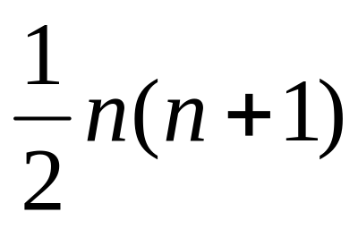
问题情景：
回答下列问题：
（1）1+2+3+…+100=_______;
5050
（2）1+2+3+…+n=_______;
?
（3）1+2+3+…+_______>2004;

Slide 45
?
n
（3）1+2+3+…+_______>2004;
要求满足条件的最小正整数n，我们可以设计这样的算法：
S1 取n等于1；
S2 计算
S3 如果 的值大于2004，那么n即为所求；否则让n的值增加1后转到S2重复操作.

Slide 46
思考1：如果在上面的S1中，给出的n的初始值不是1，而是一个较大的值（如n=2000)，为了求出满足条件的最小的正整数n,应该如何设计算法？
S1 取n等于2000；
S2 计算
S3 如果 的值小于或等于2004，那么n+1即为所求；否则让n的值减少1后转到S2重复操作.

Slide 47
思考2:写出求1×2×3×4×5的一个算法.
算法1:
S1 先算T=1×2
S2 T←T×3
S3 T←T×4
S4 T←T×5
S5 输出T
试画出算法1的流程图.该算法为何结构?

Slide 48
算法2:
S1 T←1
S2 I←2
S3 T←T×I
S4 I←I+1
S5 如果I不大于5,返回S3,否则输出T.

Slide 49
算法2流程图:
开始
S←1
I←2
T←T×I
I←I+1
I>5
N
Y
输出T

Slide 50
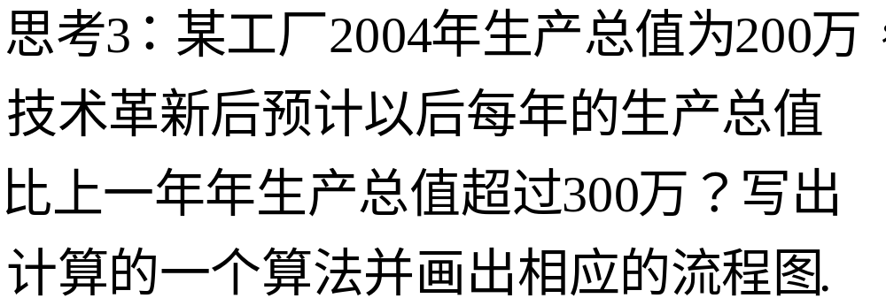

Slide 51
流程图:
开始
n←0,a←200,r←0.05
T←ar
a←a+T
n←n+1
N
a>300
Y
n←2004+n
输出n

Slide 52
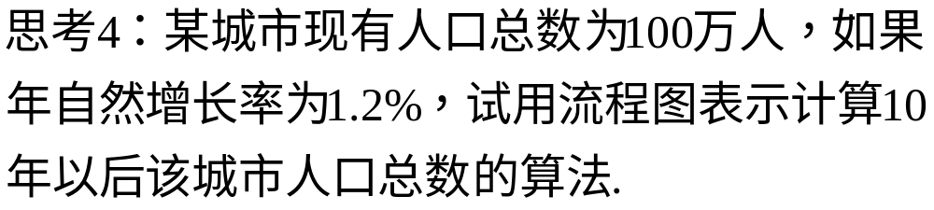

Slide 53

流程图:
开始
S←100
I←1+1.2%
x←1
S←S I
x←x+1
Y
N
x>10
输出S

